Slide 1
Patrimoine culturel
L3, UE2, Option, S1

Slide 2
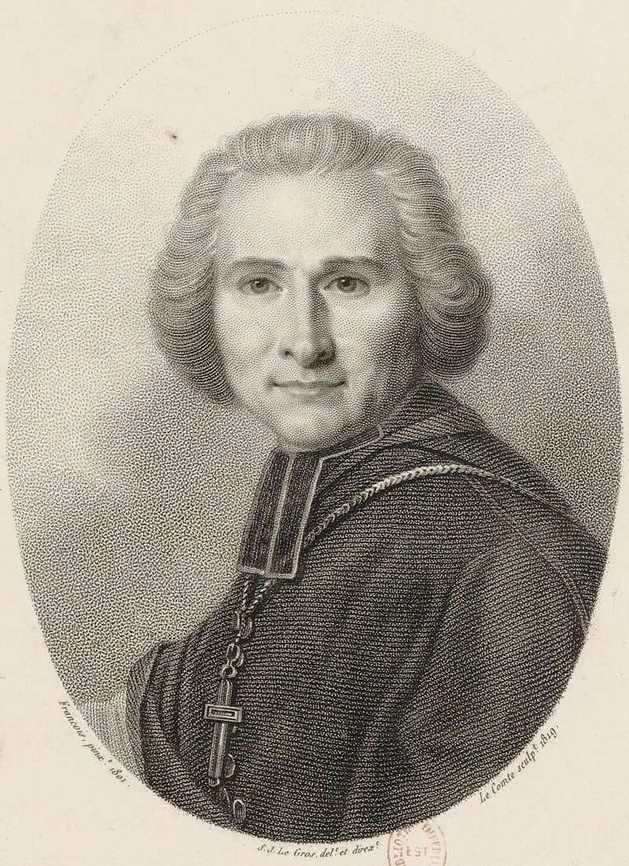
L’Abbé Grégoire, Contre le vandalisme, 1794
Portrait de l’Abbé Grégoire (1801.
BNF, Cabinet des Estampes)

Slide 3
4. Courte chronologie de l’ ’Iconoclasme’:
13 juillet 1789: pillage du Garde-Meuble de la Couronne
2 novembre 1789: nationalisation des biens du clergé
19 juin 1790: signes de féodalité
20 juin 1790: ne laisser subsister aucun monument qui rappelle les idées d’esclavage
23 octobre 1790 : fonte générale des orfèvreries ecclésiastiques
25 oct 1790 : obligation d’apposer les scellés, d’inventorier et d’envoyer les inventaires au Comité d’Instruction publique
3 mars 1791: Décret sur l'emploi de l'argenterie des églises
Février-août 1792 mise sous séquestre et vente des biens des émigrés
14 août 1792: un décret légitime la destruction des monuments élevés à l’orgueil, aux préjugés et à la tyrannie
6 juin 1793: Lakanal propose une peine de deux ans de prison pour les briseurs d’œuvres d’art appartenant à la nation
1er août 1793: décret ordonnant l’effacement des armoiries sur les maisons particulières sous peine de confiscation
14 septembre 1793 décret sur l’enlèvement des signes de royauté et de féodalité dans les églises et monuments publics
9 octobre 1793 : le poète et député Chénier s’inquiète de la destruction des livres
11 octobre 1793 : Romme rend un rapport sur les abus concernant la destruction des emblèmes de féodalité et de royauté
Juin 1794 Invention du terme « vandalisme » et premiers inventaires des destructions

Slide 4
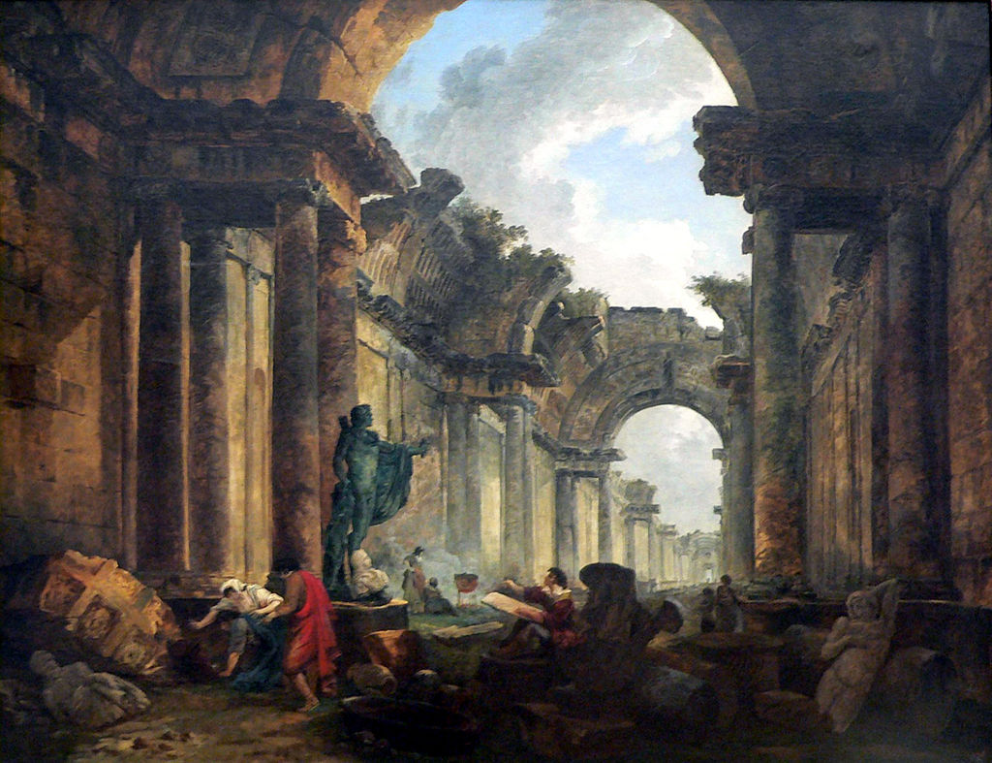
séance 3
Le patrimoine et la Révolution française (1)
Cours : Le « Vandalisme », mythes et réalités.
Etude L’abbé Grégoire et l’invention du « Vandalisme »
Débats contemporains : Pourquoi détruire le patrimoine?

Slide 5
séance 3
Le patrimoine et la Révolution française (1)
« Nationalisations »
Babelon Chastel 4e couche « fait national » nations : forces motrices
Révolution française

Slide 6
Le « fait national » (Chastel Babelon)
1789 : La mise à disposition de la nation des biens du clergé (puis ceux des « émigrés » et de la Couronne) nationalisation des biens des églises, monastères, abbayes = redistribuer à la nation
Transfert de ppté
Biens qui sont saisis/spoliés
Dépatrimonialisation/patrimonialisation

Slide 7
Le patrimoine naît-il de la Révolution ?
1789 : La mise à disposition de la nation des biens du clergé (puis ceux des émigrés et de la Couronne) 2 nov 1789
1790 : La « Commission des monuments » : la Commission des monuments organisée en 10 sections se réunit à compter du 8 novembre 1790 :
les savants rassemblés dans cette commission doivent donner leur avis sur la vente ou le recueil pour la Nation des livres, monuments, chartes, et autres objets scientifiques.
1790: comité d’aliénation des domaines nationaux

Slide 8
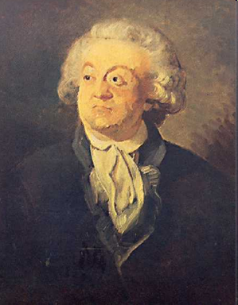
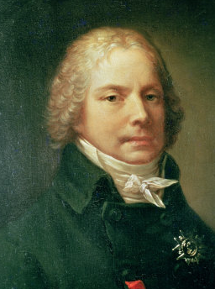
Mirabeau
Talleyrand

Slide 9
1. Nationalisations et biens immeubles

Slide 10
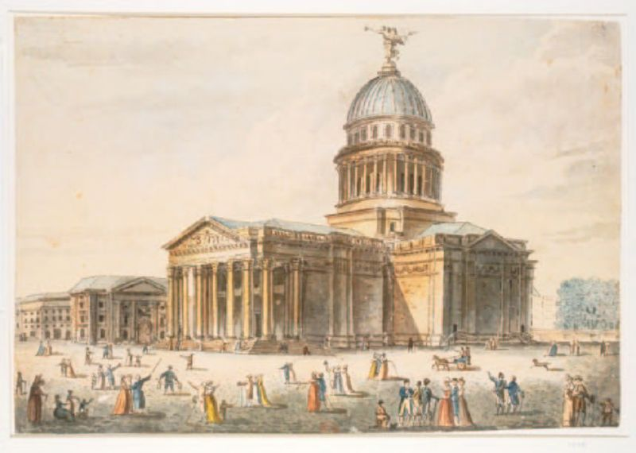
Biens immeubles
L’Eglise Sainte-Geneviève

Slide 11
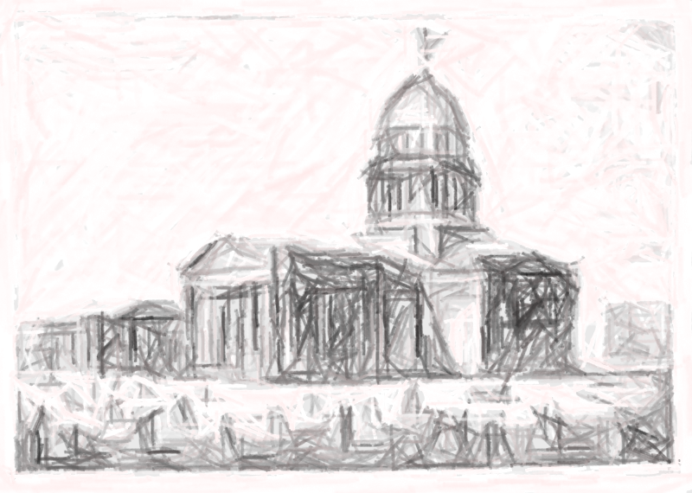
Emmanuel Pastoret, procureur de Paris :
« Messieurs, Le Directoire du département propose à l'Assemblée nationale de décréter :
Que le nouvel édifice Sainte-Geneviève soit destiné à recevoir les cendres des grands hommes, à dater de l'époque de notre liberté ;
Que l'Assemblée nationale puisse seule juger à quels hommes cet honneur sera décerné ;
Que Honoré-Riquetti Mirabeau en est jugé digne ;
Que les exceptions qui pourront avoir lieu pour quelques grands hommes, morts avant la Révolution, tels que Descartes, Voltaire, Rousseau, ne puissent être faites que par l'Assemblée nationale ;
Que le Directoire du département de Paris soit chargé de mettre promptement l'édifice Sainte-Geneviève en état de remplir sa nouvelle destination, et fasse graver au dessus du fronton ces mots : Aux grands hommes la patrie reconnaissante »

Slide 12
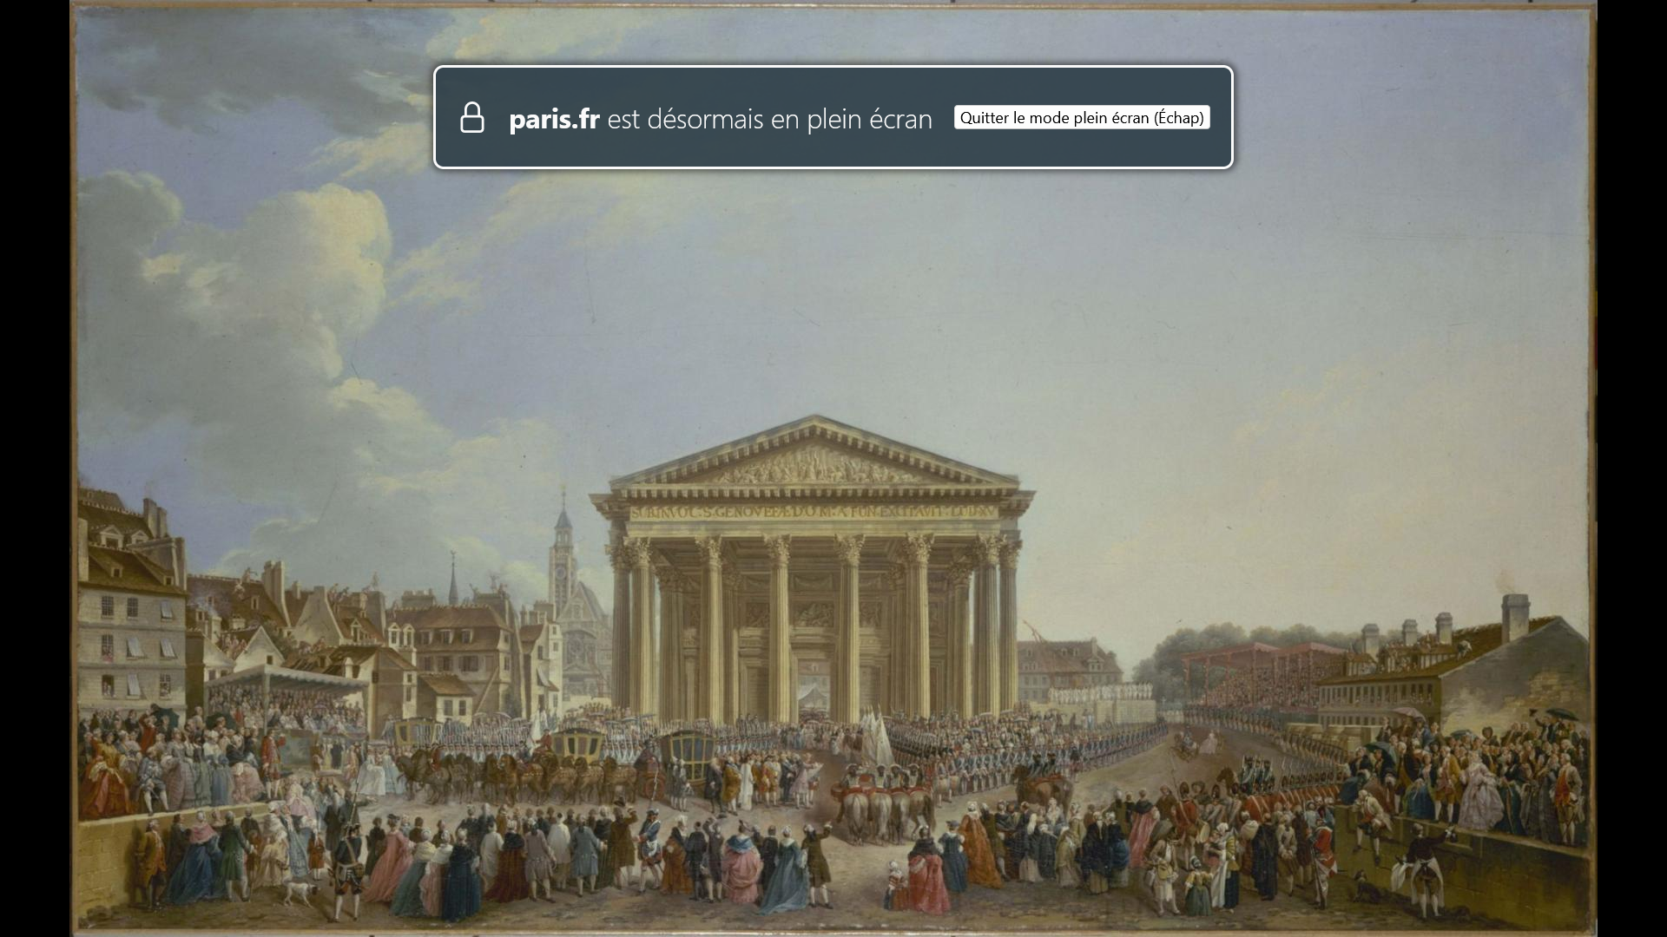

Slide 13
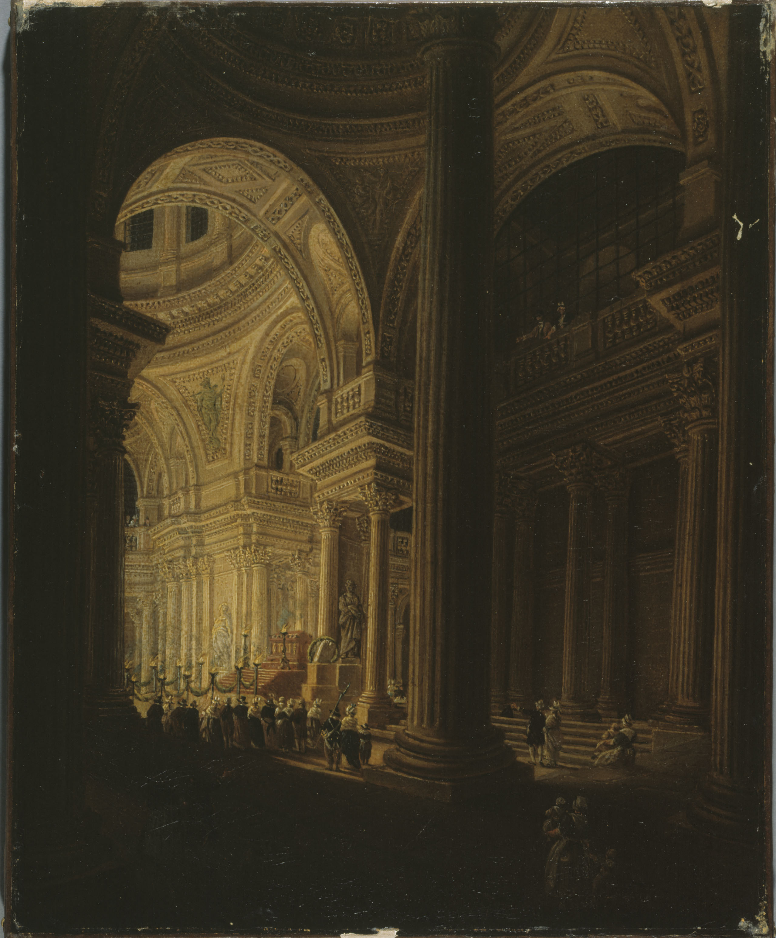

Slide 14
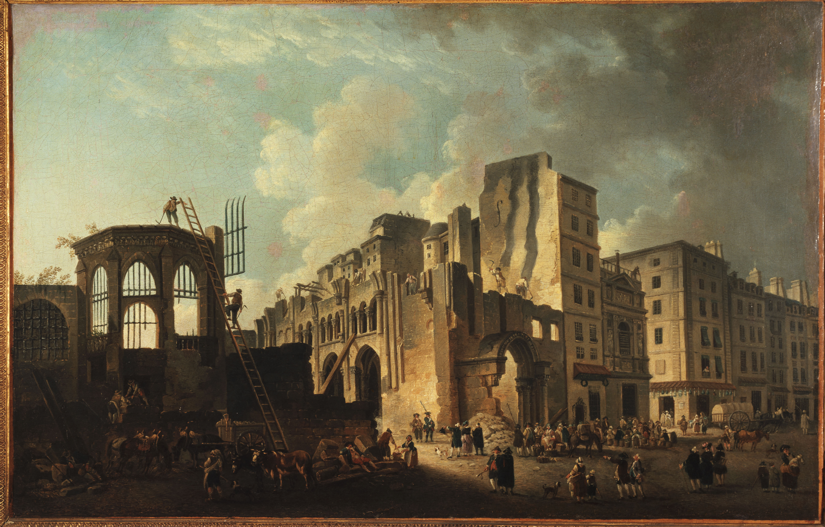
Pierre Antoine Demachy, La démolition de l'église des Saints-Innocents, rue Saint-Denis, fin 18e

Slide 15
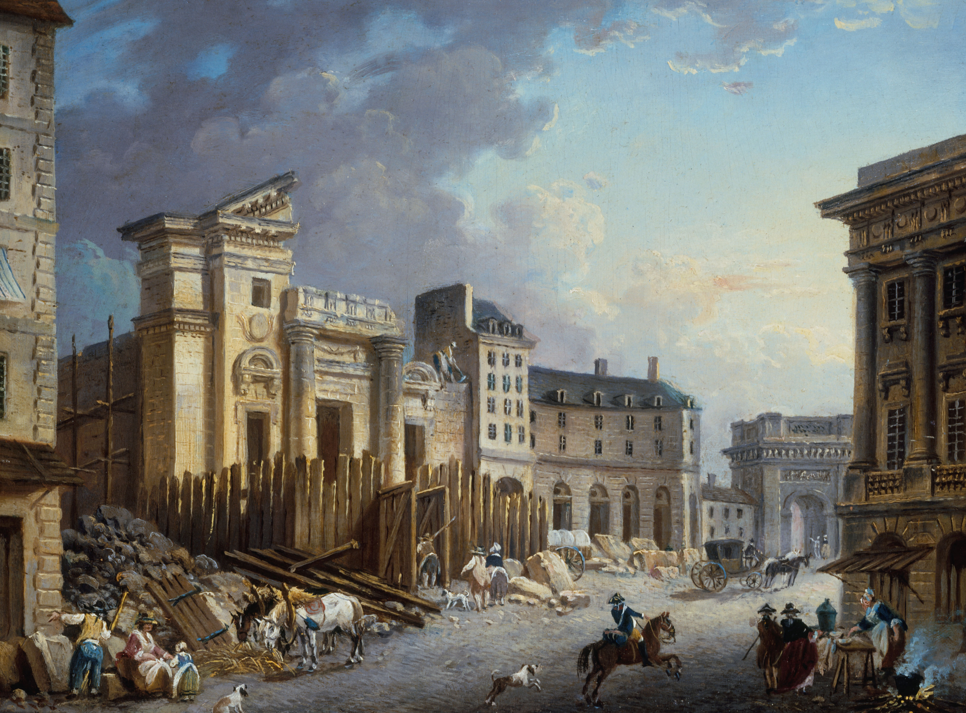
Pierre Antoine Demachy, Démolition de l'église Saint-Barthélemy, fin 18e

Slide 16
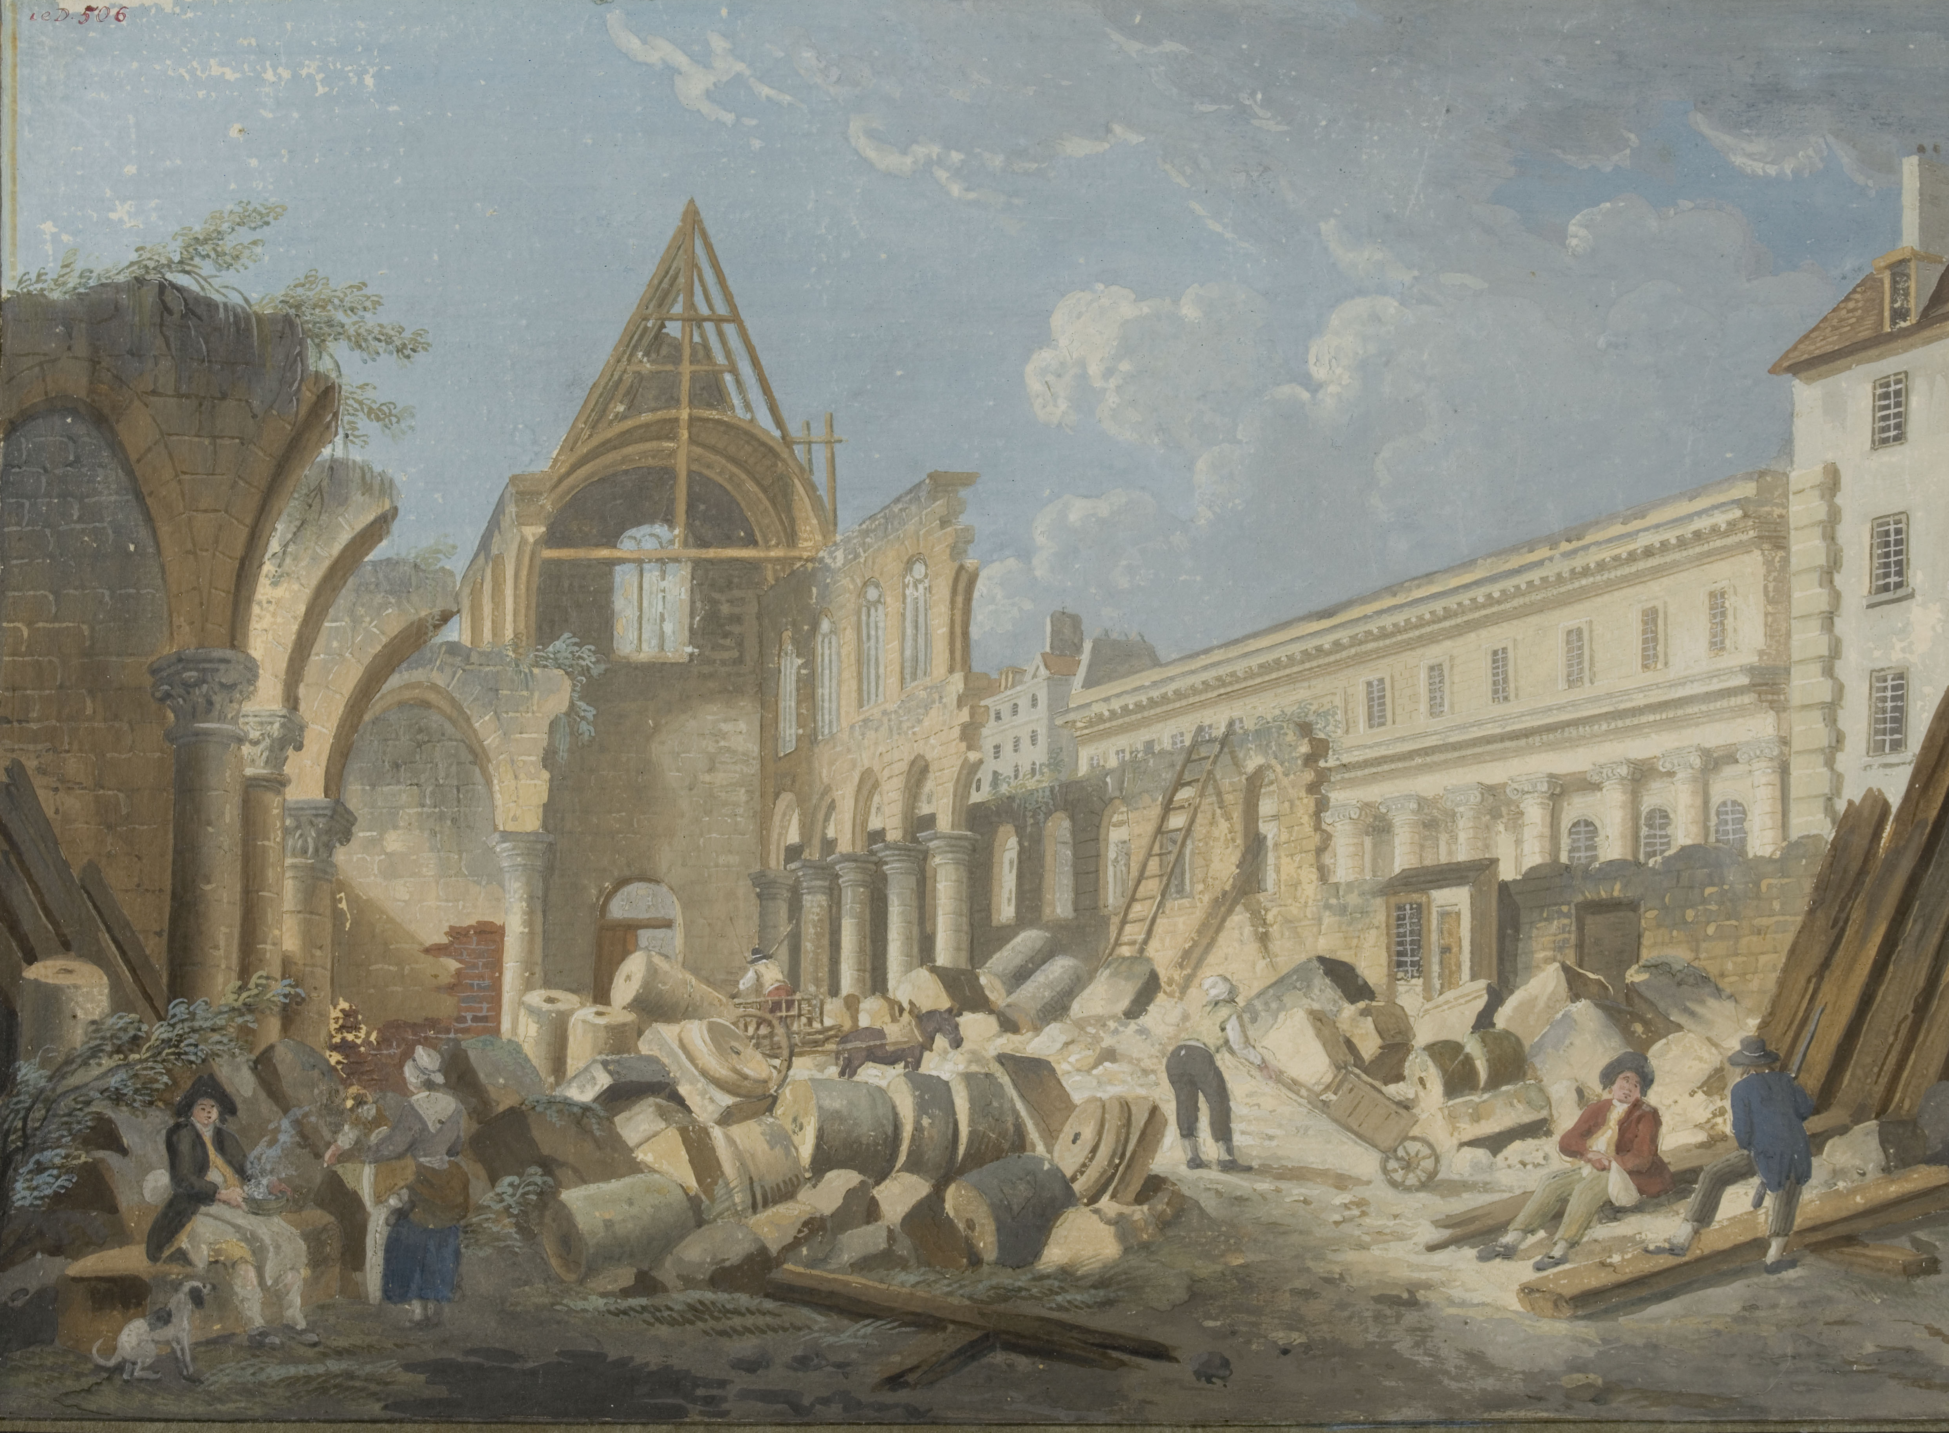
Pierre Antoine Demachy, Démolition du couvent des Cordeliers. (vers 1802)..

Slide 17
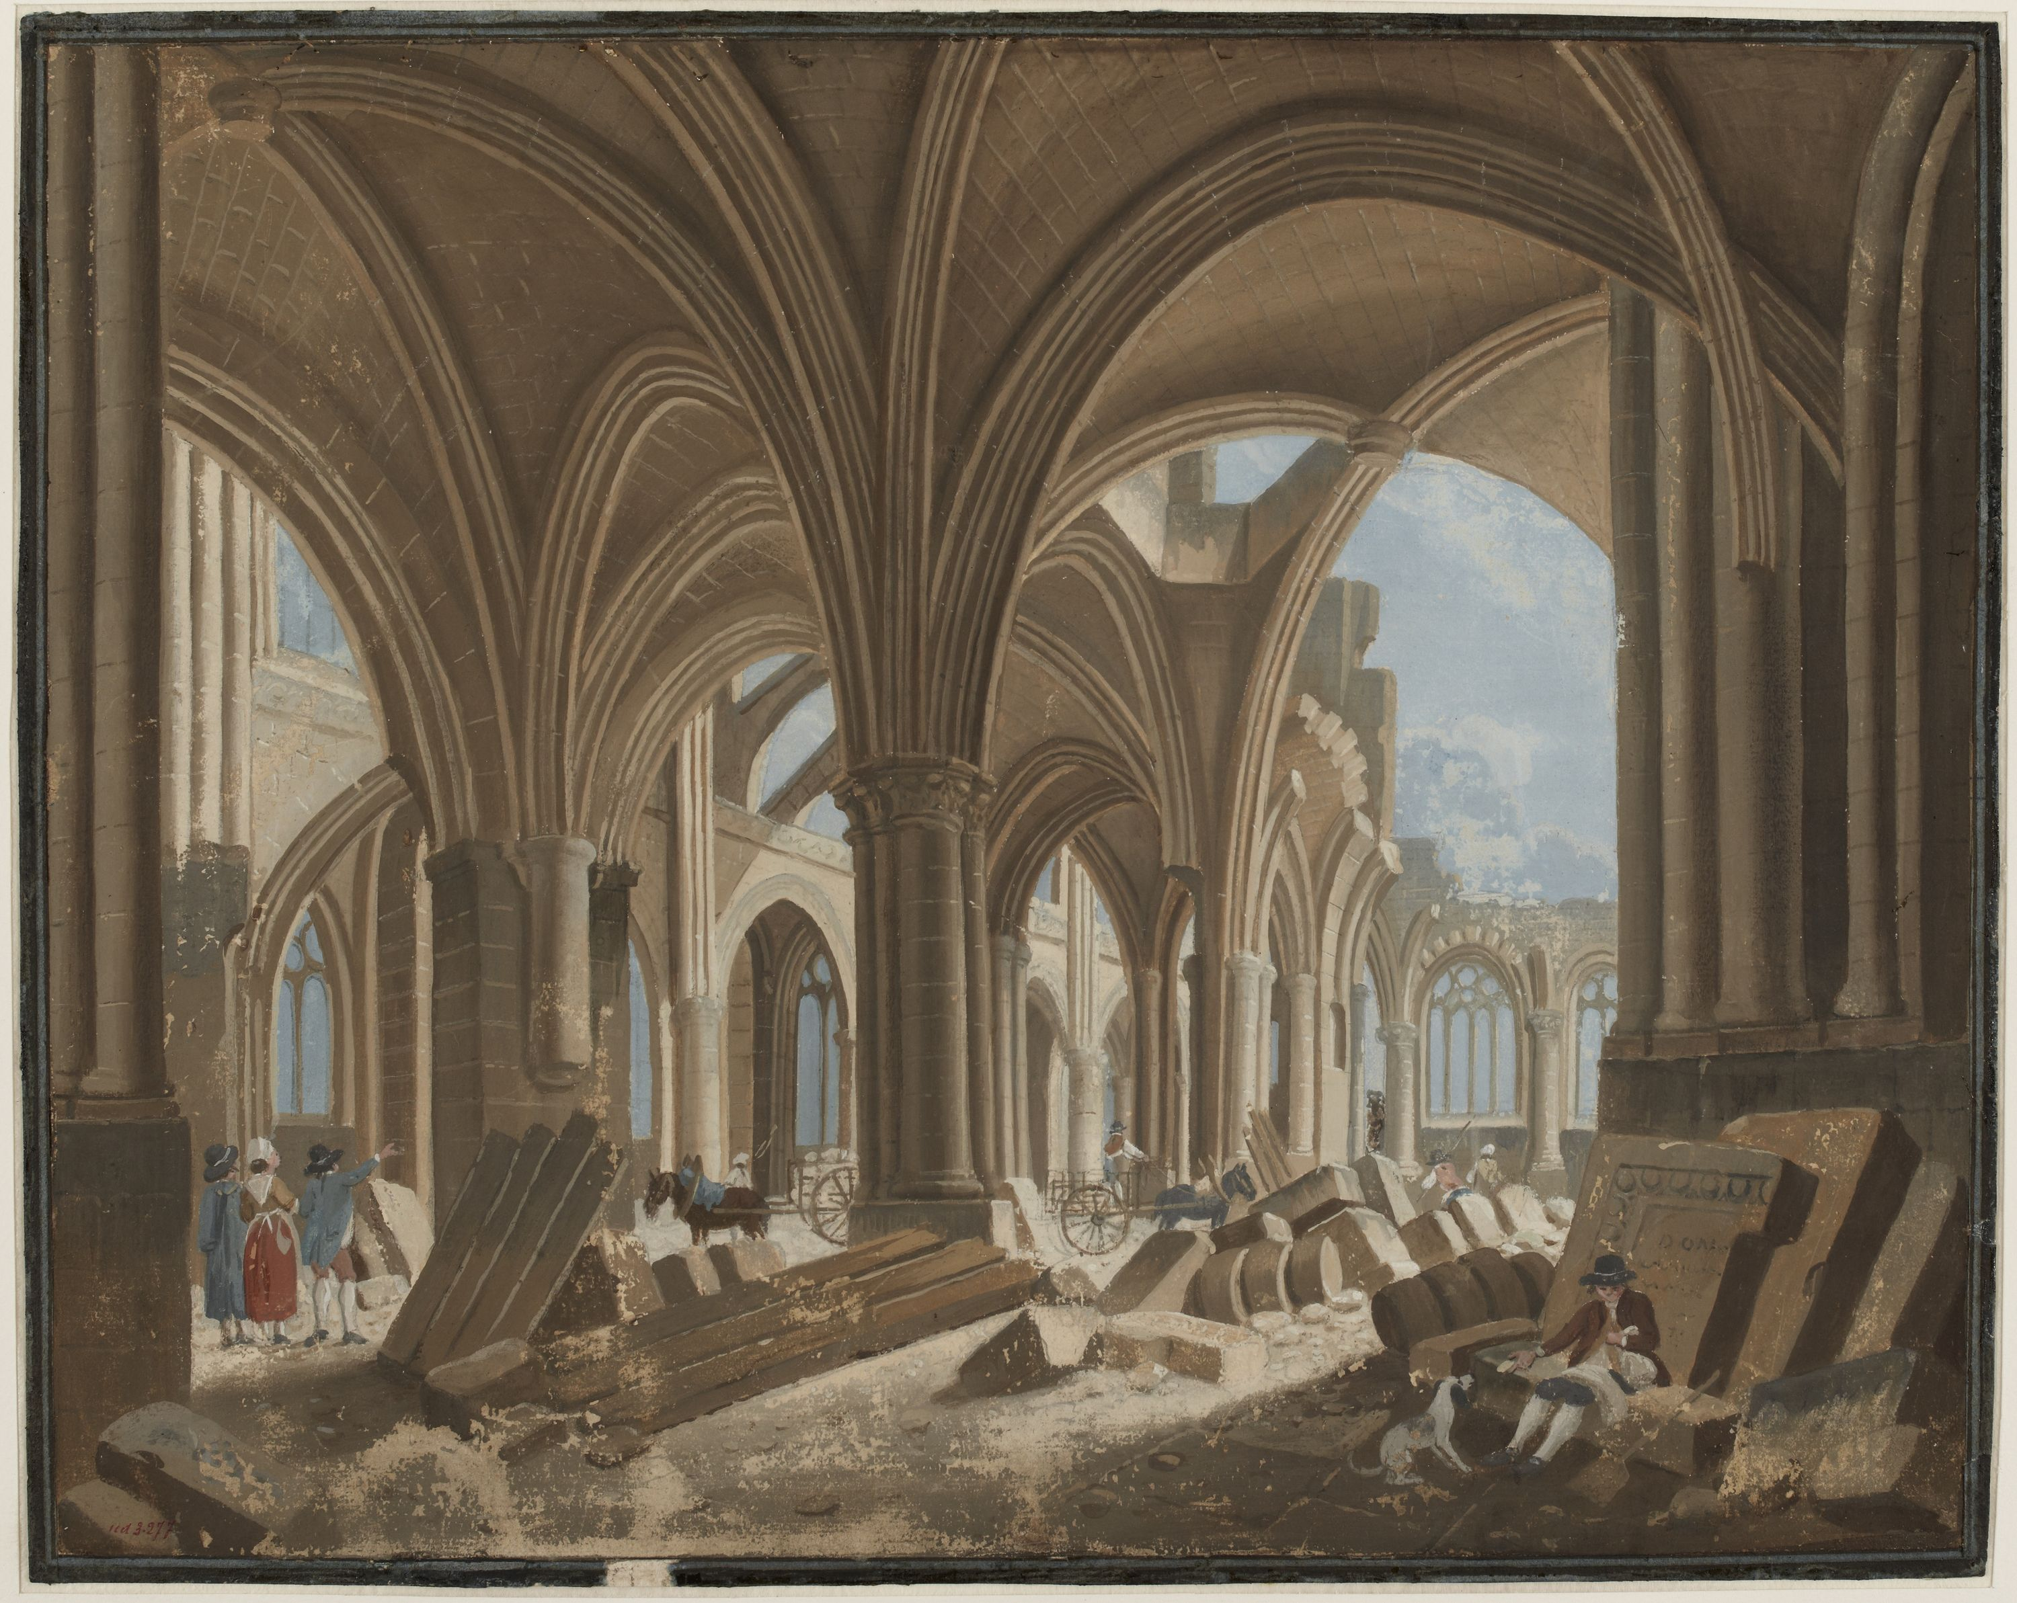

Slide 18
2. Nationalisations et biens meubles

Slide 19
Janvier 1790 départements = 1 musée
Bréquigny 2 dec 1790 « distribuer les monuments » conserver, protéger et rendre accessible = dépôts politique dotation collections publiques décentralisée

Slide 20
Dépôts provisoires = dépôt départemental
« ^dépôts littéraires » = muséums = lieu d’éducation, de transmission culturelle, public, gratuit, ouvert à tous les citoyens (pas « collections » ou « cabinets » de curiosité »

Slide 21
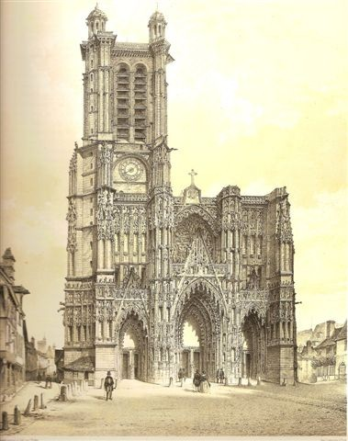
Des « dépôts » aux institutions patrimoniales
La cathédrale de Troyes
13 décembre 1790

Slide 22
3. Les livres: naissance des bibliothèques publiques

Slide 23
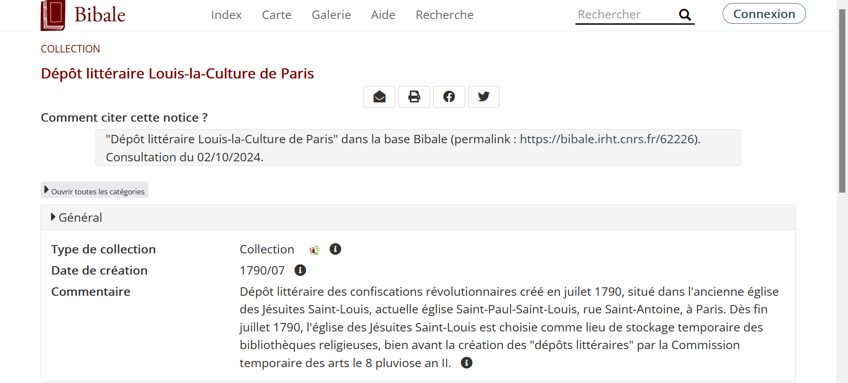

Slide 24
27 janvier 1794 1 dlitt dans chaque district 545
Hubert Pascal Ameilhon 160

Slide 25
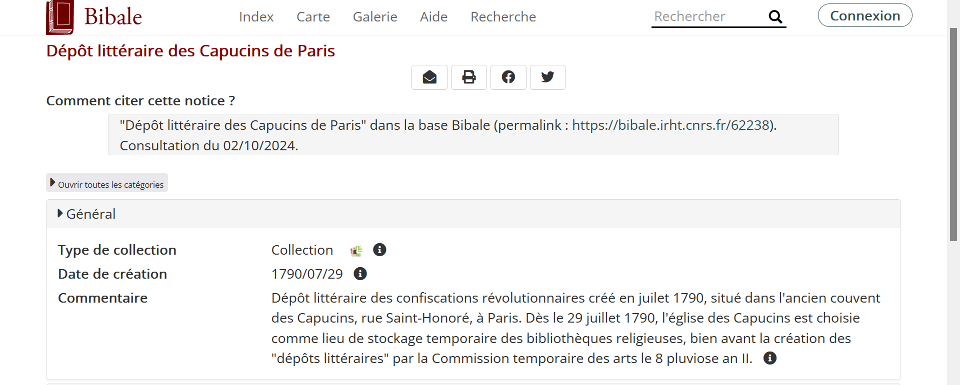

Slide 26
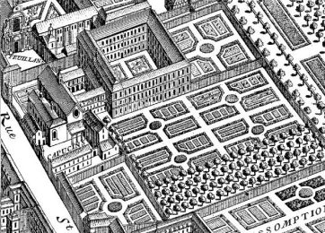
Des dépôts de livres aux bibliothèques
Le couvent des capucins rue St Honoré

Slide 27
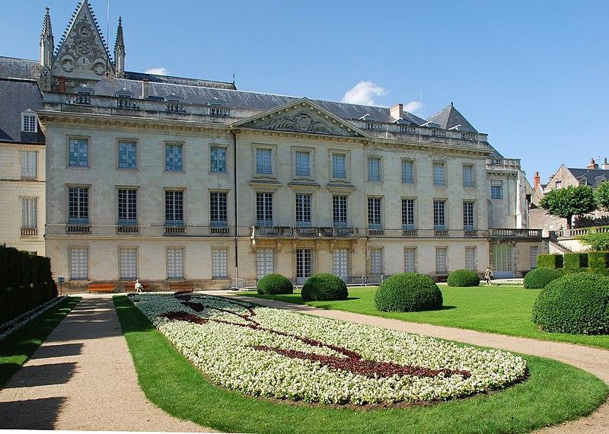
Ancien archevêché, actuellement musée des Beaux-Arts à Tours

Slide 28
Chapitre de Saint Gatien, de St Martin +
Marmoutier
Dépôt litt cloître St Martin
>1792Couvent des Filles de l’Union chrétienne =
BB + dépôt d’arts et de sciences = musée
1793 dépôt lii public ouvert =
palais archevêché BB départementales +
Musée des Beaux Arts

Slide 29
4. Les archives: naissance des Archives publiques
HILDESHEIMER (Françoise), Les archives de France, mémoire de l’histoire, Paris, Champion, 1997
Décret du 7 sept 1790: Archives Nationales: « dépôt de tous les actes qui établissent la constitution du royaume, son droit public et sa distribution en
Départements »

Slide 30
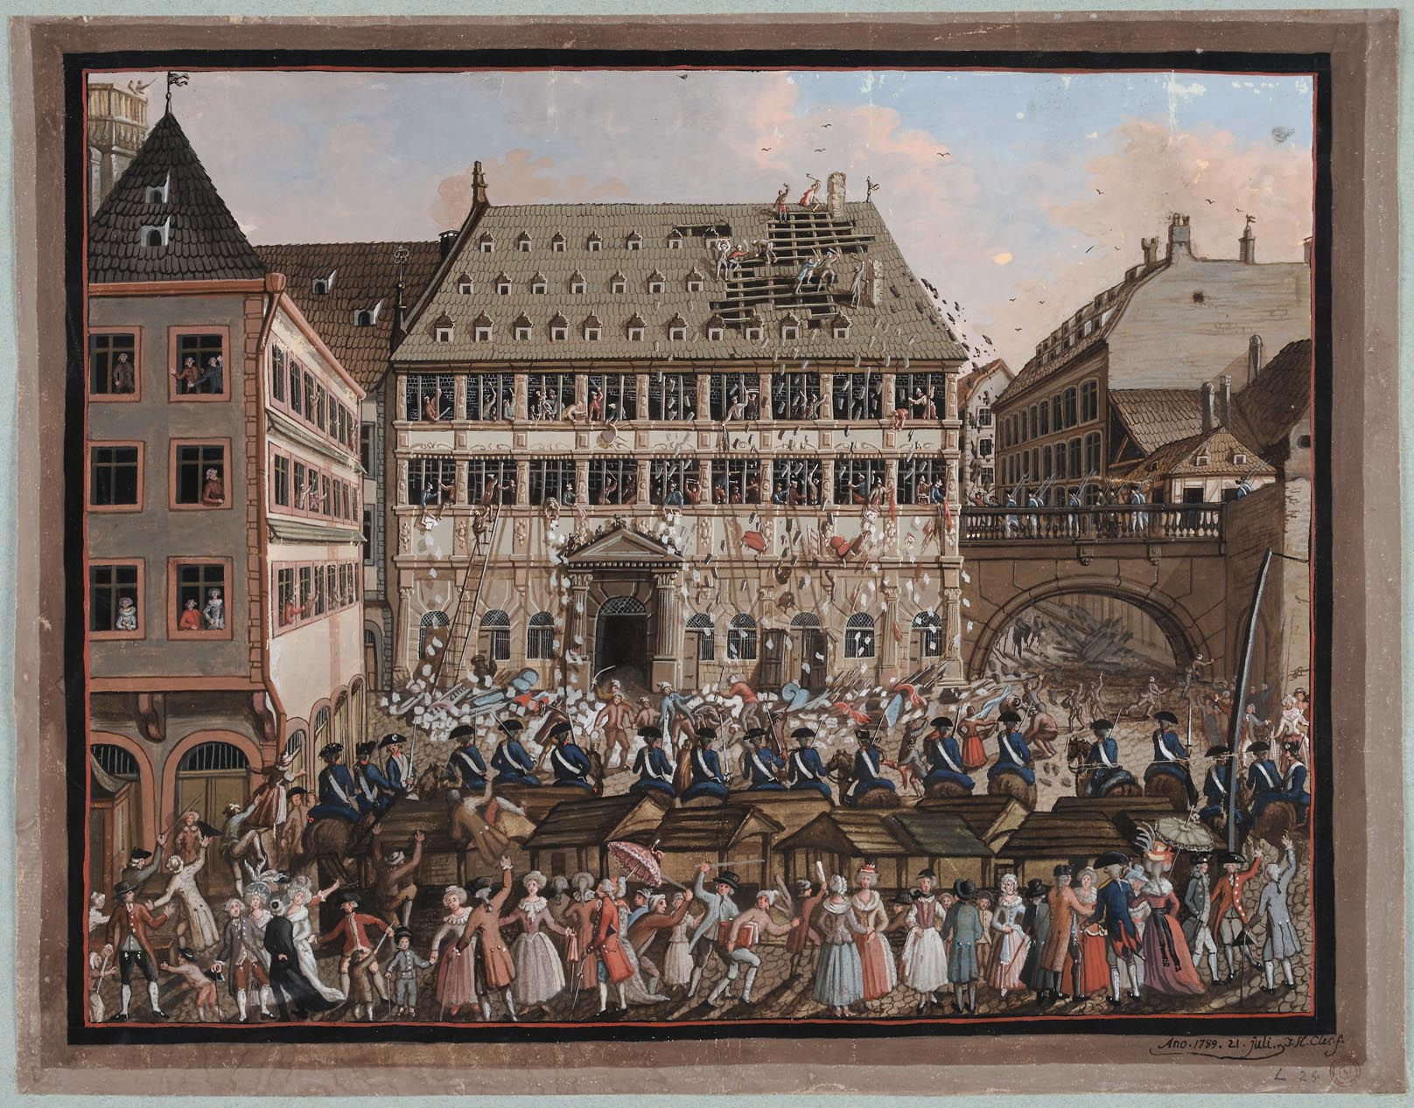
Pillage de l’hôtel l de ville de Strasbourg 1789

Slide 31
1789 10.000 dépôts d’archives
29 juillet 89 Armand Gaston Camus
7août 1790 centralisation des dépôts archives
7 sept 90 = distribuer en départements
Camus politique de conservation des « titres anciens »
26 oct 1796 1 centre archives par département

Slide 32
5.Vandalisme, Iconoclasme, Sémioclasme ? « Patrimonialiser, dépatrimonialiser »

Slide 33
Mythe de la « table rase »//mythe du « Vandalisme »
Rabaut Saint Etienne « On s’appuie de l’histoire. Mais elle n’est pas notre code » 1788

Slide 34
Petite chronologie de la dépatrimonialisation:
20 juin 1790: signes de féodalité doivent disparaître des rues
20 juin 1790: ne laisser subsister aucun monument qui rappelle les idées d’esclavage
23 octobre 1790 : fonte générale des orfèvreries ecclésiastiques
3 mars 1791: Décret sur l'emploi de l'argenterie des églises « liste d’instructions »
14 août 1792: « considérant que les principes sacrés de la Liberté et de l'Égalité ne permettent point de laisser plus longtemps sous les yeux du peuple français les monuments élevés à l'orgueil, aux préjugés et à la tyrannie » et « que le bronze de ces monuments, converti en canons, servira utilement à la défense de la Patrie ». Le décret dispose que « Toutes les statues, bas-reliefs et autres monuments en bronze, élevés sur les places publiques, seront enlevés par les soins des représentants des communes »
1 nov 1792 décret ordonnant que « tous les monuments de la féodalité » soient « convertis en bouches à feu ou détruits ».
6 juin 1793: Lakanal propose une peine de deux ans de prison pour les briseurs d’œuvres d’art appartenant à la nation
1er août 1793: décret ordonnant l’effacement des armoiries sur les maisons particulières sous peine de confiscation
14 septembre 1793 décret sur l’enlèvement des signes de royauté et de féodalité dans les églises et monuments publics
9 octobre 1793 : le poète et député Chénier s’inquiète de la destruction des livres
11 octobre 1793 : Romme rend un rapport sur les abus concernant la destruction des emblèmes de féodalité et de royauté
Juin 1794 Invention du terme « vandalisme » et premiers inventaires des destructions

Slide 35
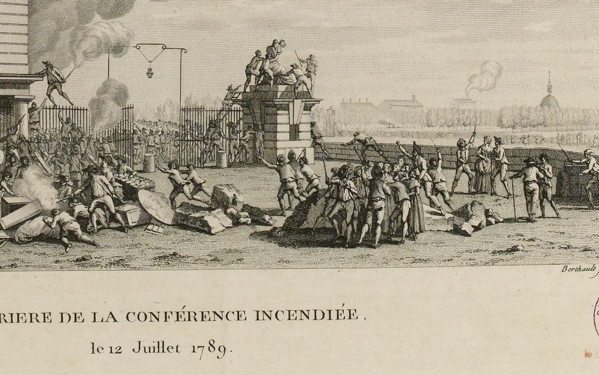

Slide 36
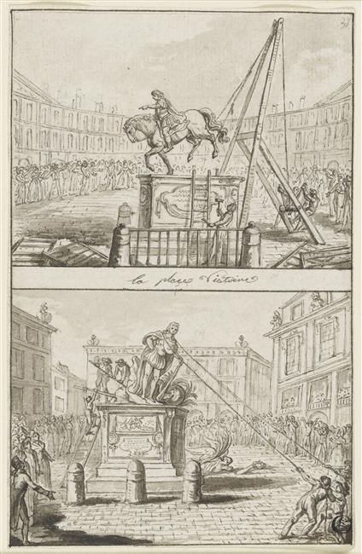
Destruction des statues de Louis XVI à Paris en 1792

Slide 37
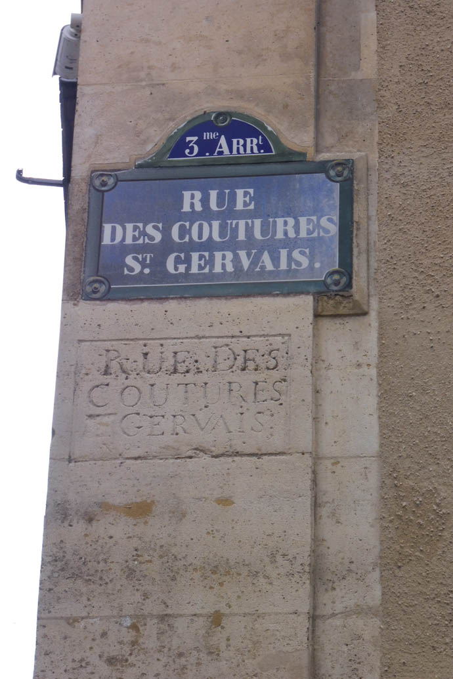

Slide 38
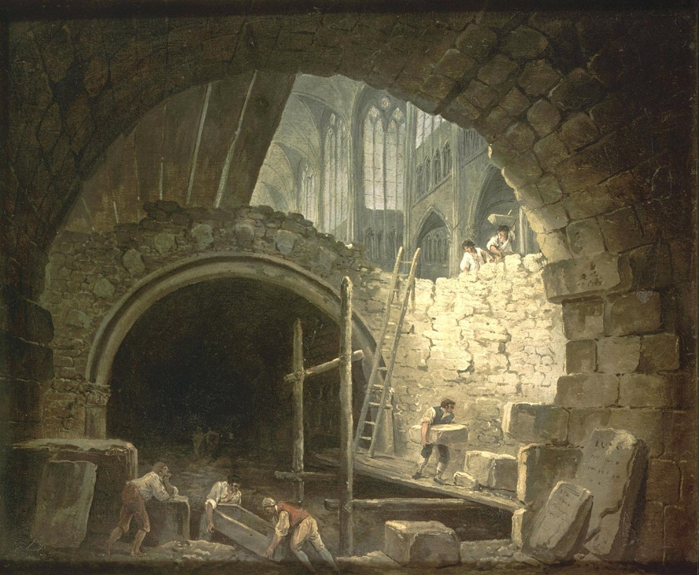
Hubert Robert, La violation des caveaux des rois dans la basilique Saint-Denis, en Octobre 1793.
Musée Carnavalet

Slide 39
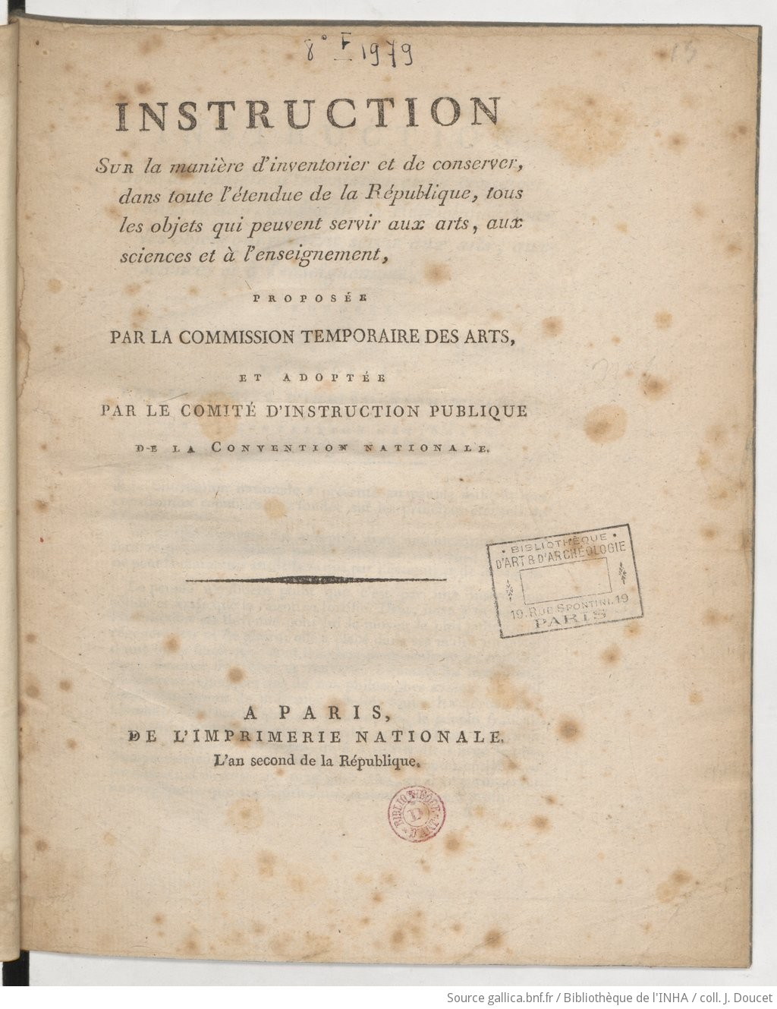

Slide 40
Contre le vandalisme, Abbé Grégoire
Référence : « Rapport sur les destructions opérées par le Vandalisme et sur les moyens de le réprimer, par Grégoire, séance du 14 Fructidor, l’an second de la République une et indivisible », Numérisé sur Gallica : http://gallica.bnf.fr/ark:/12148/bpt6k48495b

Slide 41
Contre le Vandalisme, Grégoire, 1794
« Le mobilier appartenant à la Nation a souffert des dilapidations immenses parce que les fripons, qui ont toujours une logique à part, ont dit : nous sommes la nation ; et quoiqu’en général on doive avoir mauvaise idée de quelconque s’est enrichi dans la révolution, plusieurs n’ont pas eu l’adresse de cacher des fortunes colossales élevées tout à coup. Autrefois, ces hommes vivaient à peine du produit de leur travail, et depuis longtemps ne travaillant pas, ils nagent dans l’abondance.
C'est dans le domaine des arts que les plus grandes dilapidations ont été commises. Ne croyez pas qu'on exagère en vous disant que la seule nomenclature des objets enlevés, détruits ou dégradés, formerait plusieurs volumes. La commission temporaire des arts, dont le zèle est infatigable, regarde comme des conquêtes, les monuments qu'elle arrache à l'ignorance, à la cupidité, à l'esprit contre-révolutionnaire, qui semblent ligués pour appauvrir, et déshonorer la Nation.
Tandis que la flamme dévore l’une des plus belles bibliothèques de la République, tandis que des dépôts de matières combustibles semblent menacer encore d’autres bibliothèques, le vandalisme redouble ses efforts. Il n'est pas de jour où le récit de quelque destruction nouvelle ne vienne nous affliger : les lois conservatrices des monuments étant inexécutées ou inefficaces, nous avons cru devoir présenter à votre sollicitude un rapport détaillé sur cet objet.
La Convention nationale s’empressera sans doute de faire retentir dans toute la France le cri de son indignation, d'appeler la surveillance des bons citoyens sur les monuments des arts pour les conserver, et sur les auteurs et instigateurs contre-révolutionnaires de ces délits, pour les traîner sous le glaive de la loi. (…)
(… ) Inscrivons donc, s’il est possible, sur tous les monuments, et gravons dans tous les cœurs cette sentence :
« Les barbares et les esclaves détestent les sciences, et détruisent les monuments des arts ;
les hommes libres les aiment et les conservent ».

Slide 42
Conclusion
« Je créai le mot pour tuer la chose » (Grégoire)
Vicq d’Azyr, Instruction…
Vandalisme et naissance d’une conscience patrimoniale
Trois valeurs nouvelles : nationale, éducative et économique

